Slide 1



Slide 2


Não deixes que a dor te roube o sorriso.
Por Angela Caboz

Slide 3


Não deixes que a dor te roube o sorriso.
Não deixes que essa ferida fique exposta ao tempo.

Slide 4


Não tens que guardar o sorriso numa gaveta escura, só porque a vida não é tudo o que tu queres.

Slide 5


Salta sobre esses obstáculos.
Não deixes que a ferida te ataque o coração.

Slide 6


Sorri. Faz do sorriso a tua melhor arma.
Poderás ser tudo aquilo que queres e não o que o mundo te impõe.

Slide 7


Tristezas não pagam dividas, diz o povo,
e a sua sabedoria é bem grande.

Slide 8

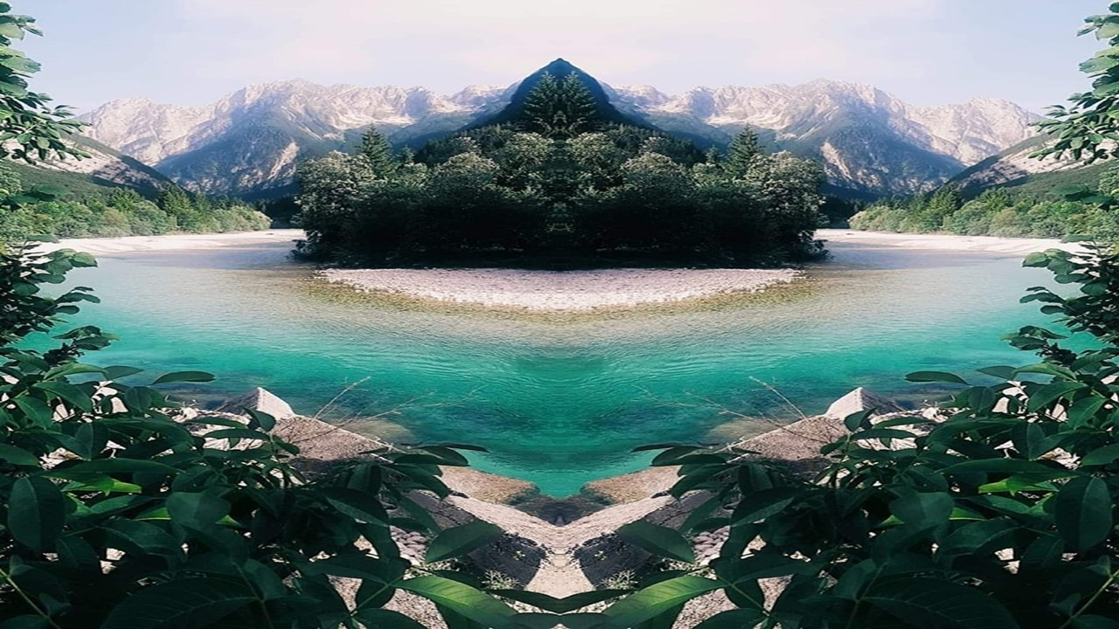
Não te podes permitir a deixar de sorrir, pelo simples
facto de que algo correu de uma forma diferente do que tu querias.

Slide 9
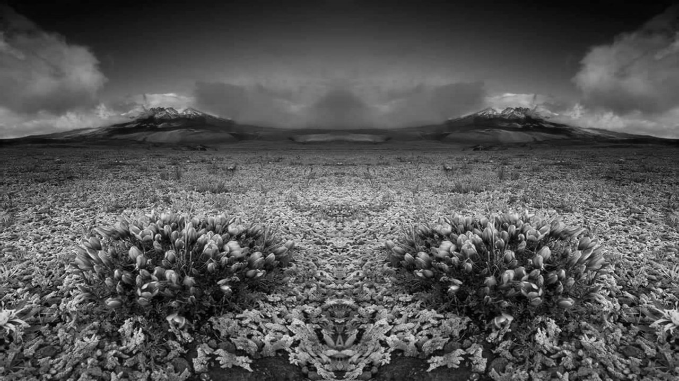

Sê mais forte que as dificuldades que passam à tua frente.
Mostra-lhes o teu sorriso e vais ver como elas se darão por vencidas.

Slide 10


Não espalhes as tuas lágrimas pelo caminho
que escolheste. Não pises os teus sonhos, como quem pisa as pedras frias da calçada da rua da tua vida.

Slide 11
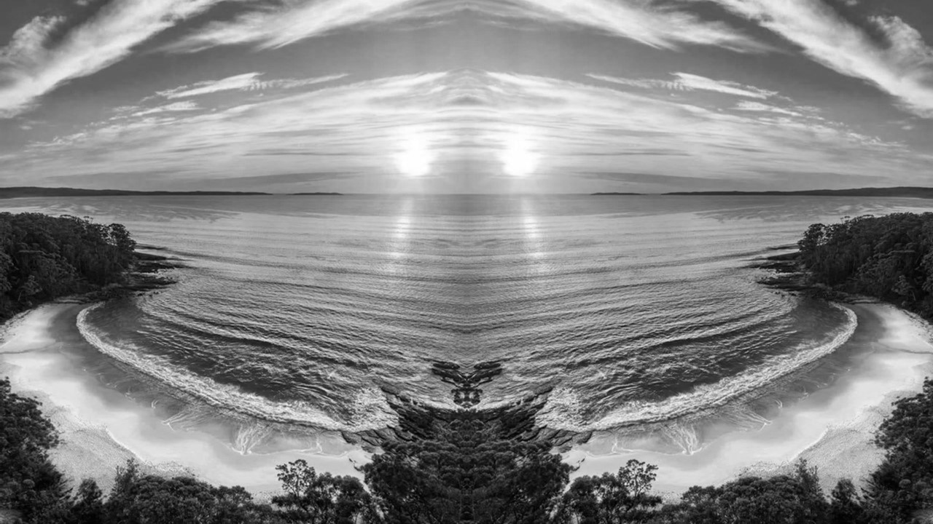
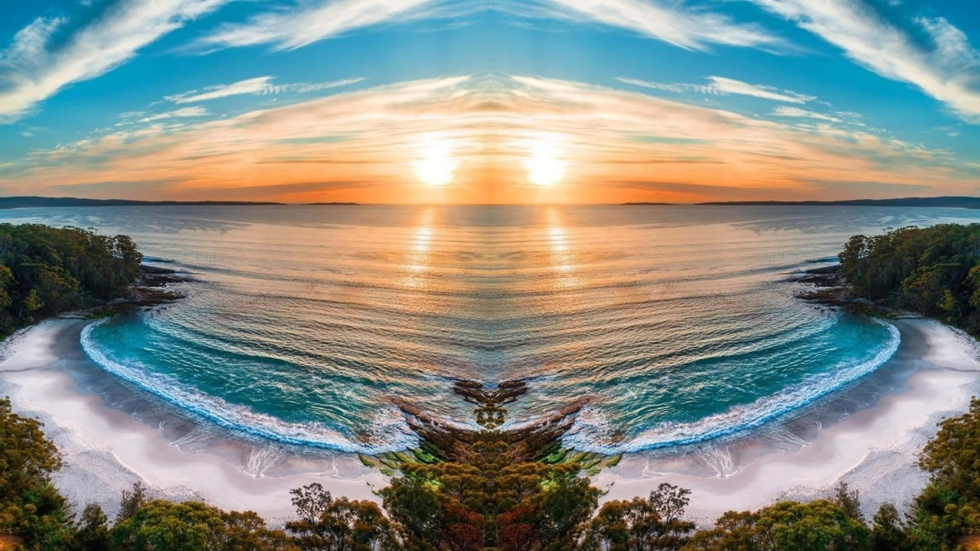
Não continues à procura de razões para o que não tens.
O caminho certo é sorrir para o que podes conquistar.

Slide 12


Erraste, porque não pensaste? Não venceste.
Não chores, porque na verdade a vida será sempre essa batalha.

Slide 13
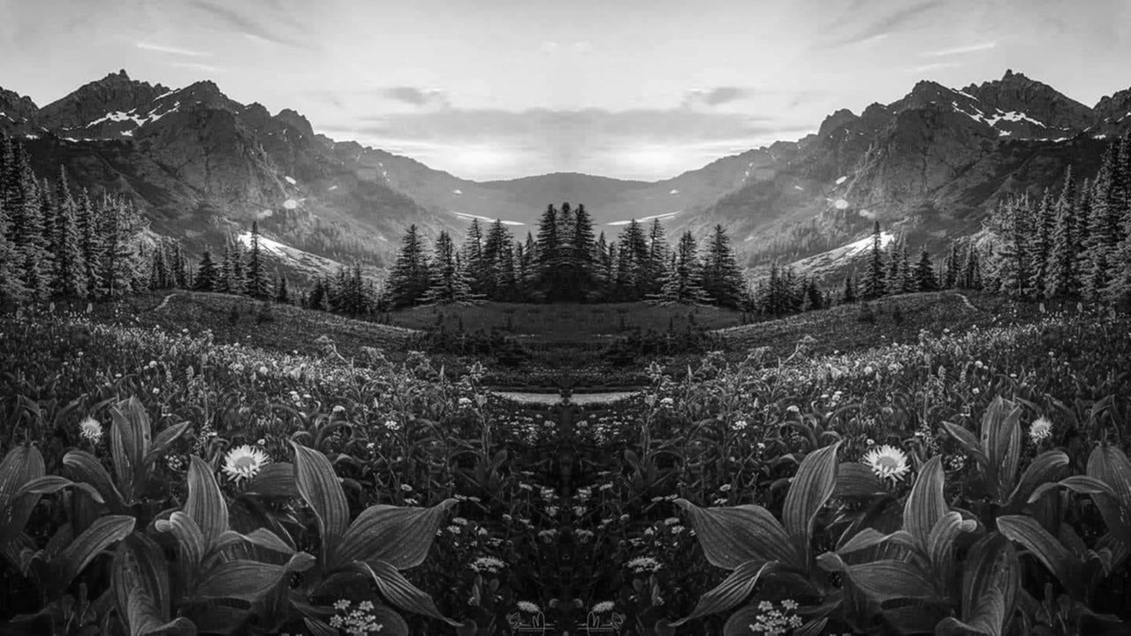
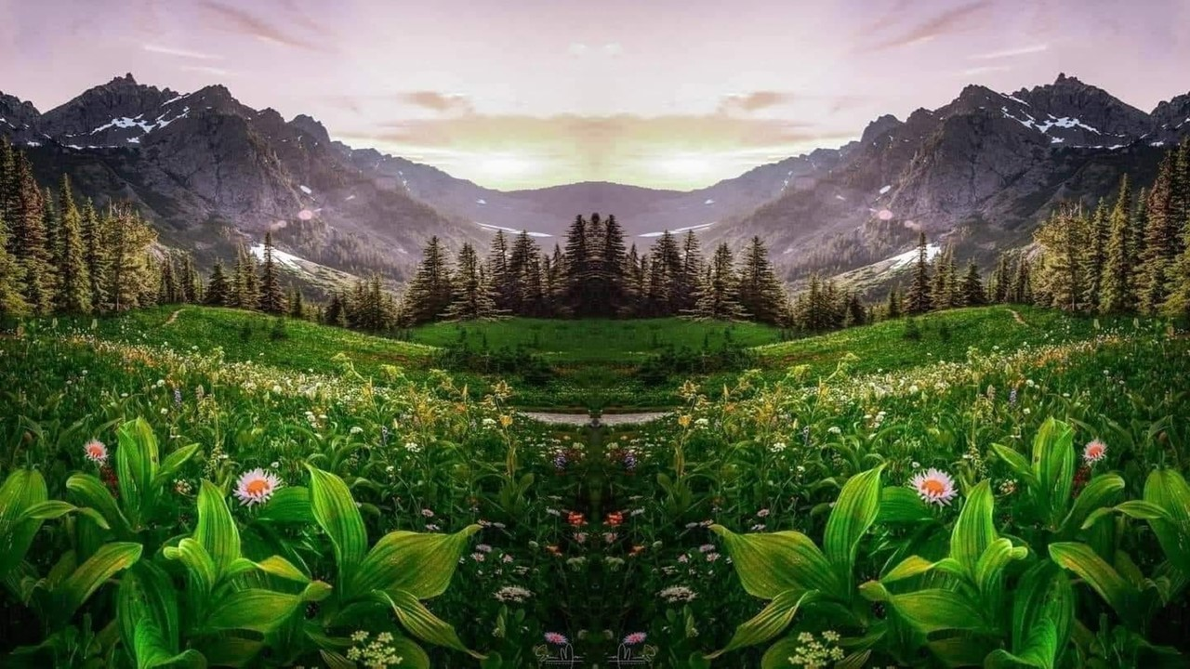
A luta feroz que te permite ganhar umas vezes e perder outras. No fundo, serás sempre uma vencedora,

Slide 14


porque a cada queda que deres, terás que aprender a levantar-te ainda mais forte.

Slide 15


Dói-te o coração. Sentes a alma ferida.
Não baixes os braços.

Slide 16


Abraça o novo dia e sorri com alegria
para tudo o que a vida te oferece.

Slide 17


Recolhe o que restou de ti. Junta todos esses cacos velhos e pede coragem à vida para continuares a tua luta.

Slide 18


A vida espera por ti na esquina do futuro. Espera-te, igual a ti mesma, mas com,

Slide 19


um sorriso de fazer inveja a quem te tentou derrubar ontem.
És única e só tens que provar que estás viva.

Slide 20



Imagens Internet
Autor do Texto:Angela Caboz
Música:Demis Roussos - Rain and Tears
Formatação: Olga Lopes
lopesolg@gmail.com
www.facebook.com/olga.lopes.16
www.youtube.com/c/olgalopes
www.sergrasan.com

